Slide 1
Web 开发

Slide 2
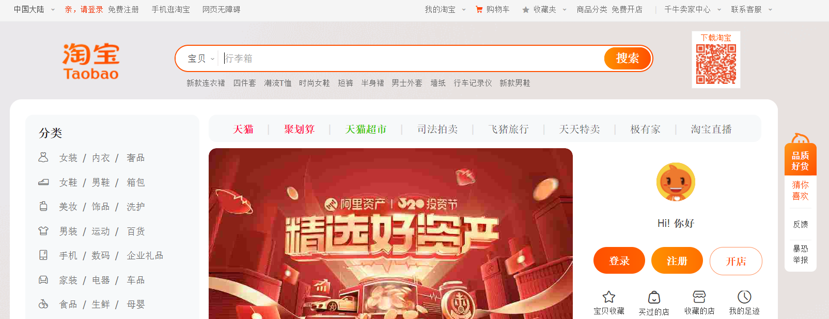


什么是 Web ？
Web：全球广域网，也称为万维网(www World Wide Web)，能够通过浏览器访问的网站。

Slide 3
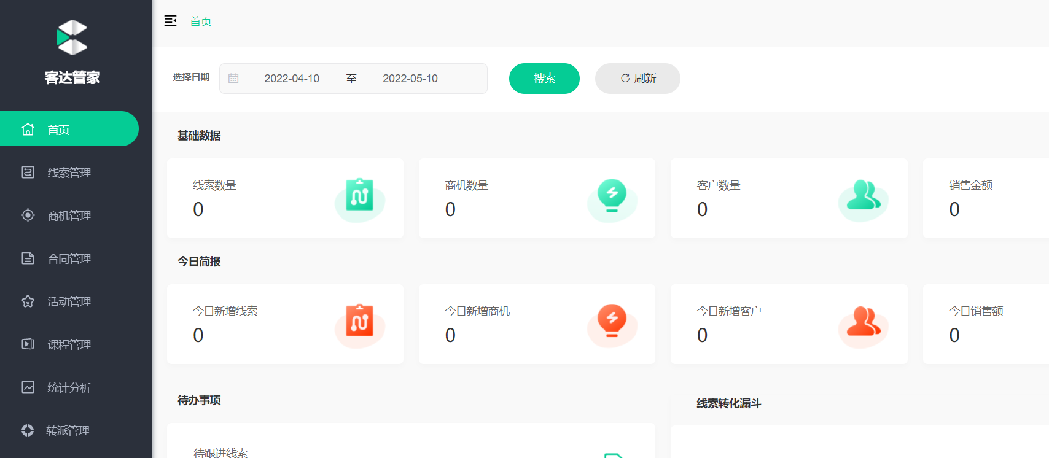
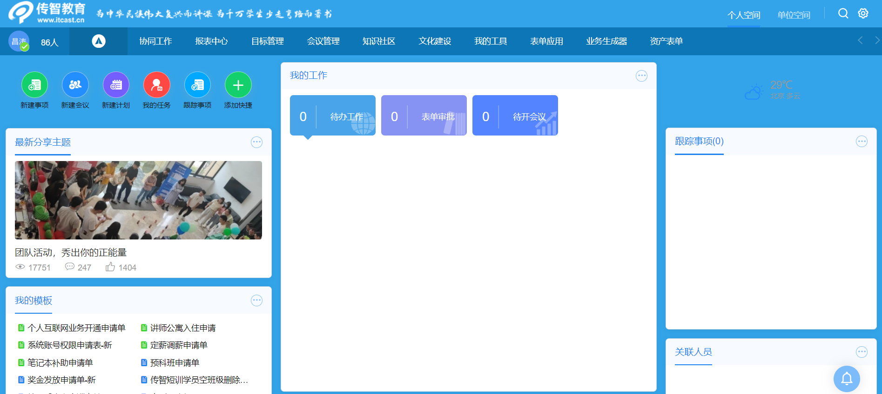
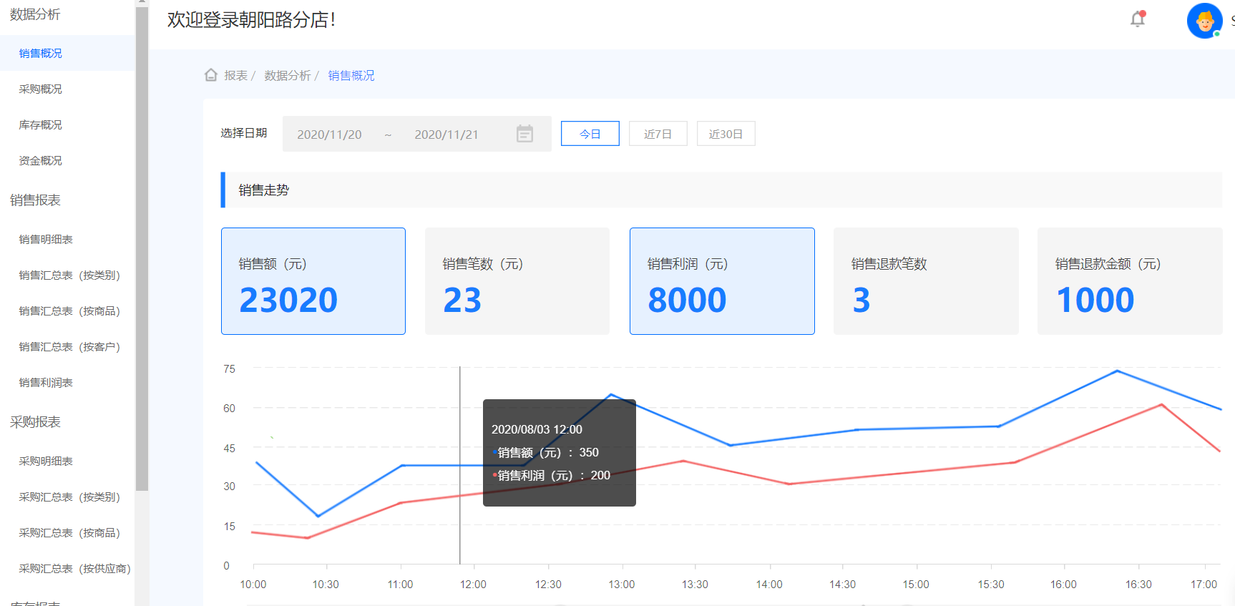
什么是 Web ？
Web：全球广域网，也称为万维网(www World Wide Web)，能够通过浏览器访问的网站。

Slide 4
什么是 Web ？
Web：全球广域网，也称为万维网(www World Wide Web)，能够通过浏览器访问的网站。

Slide 5
什么是 Web ？
Web：全球广域网，也称为万维网(www World Wide Web)，能够通过浏览器访问的网站。
web网站工作流程
web开发
课程安排

Slide 6
Web 网站的工作流程
浏览器
前端服务器
后端服务器
数据库服务器
前端程序
Java程序
请求
响应
前端代码

Slide 7
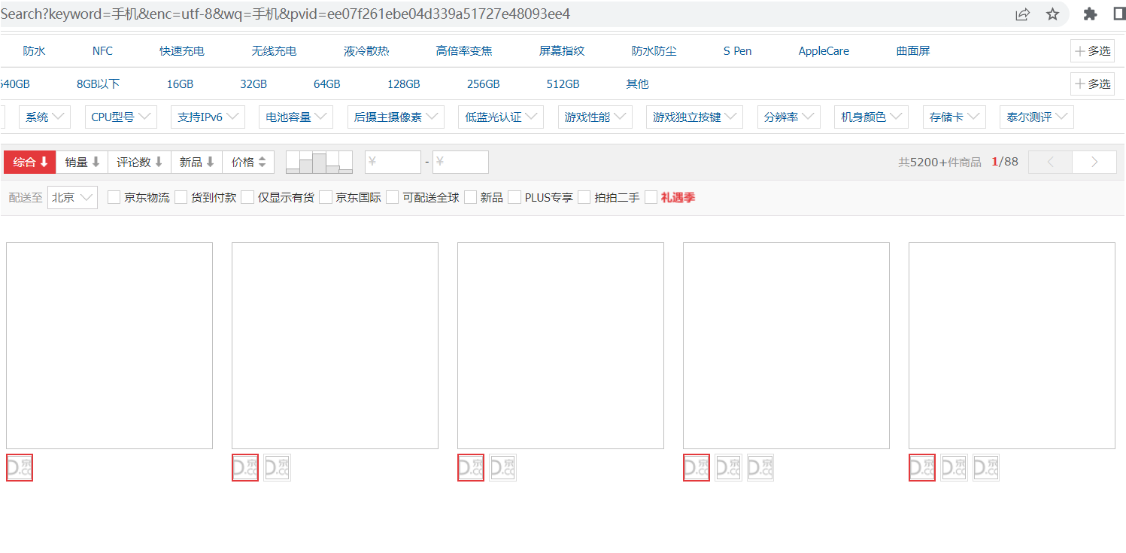
Web 网站的工作流程
浏览器
前端服务器
后端服务器
数据库服务器
前端程序
Java程序
请求
<el-table-column prop="brandName" label="品牌名称">
<el-table-column prop="companyName" label="企业名称">
<el-table-column prop="status" label="当前状态">
<script>
selectAll() { axios({ method:"get", url:" " }).then(resp => { this.tableData = resp.data; }) }
</script>
响应
http://localhost:8080/item/selectAll

Slide 8
Web 网站的工作流程
浏览器
前端服务器
后端服务器
数据库服务器
前端程序
Java程序
请求
响应
前端代码
请求
http://localhost:8080/item/selectAll
请求
响应
数据
响应

Slide 9

Web 网站的工作流程
浏览器
前端服务器
后端服务器
数据库服务器
前端程序
Java程序
请求
响应
请求
http://localhost:8080/item/selectAll
请求
响应
数据
响应

Slide 10
Web 网站的开发模式
浏览器
前端服务器
后端服务器
数据库服务器
前端程序
Java程序
请求
响应
前后端分离开发
请求
请求
响应
响应

Slide 11
Web 网站的开发模式
前端服务器
浏览器
后端服务器
数据库服务器
前端+Java程序
前端程序
请求
请求
数据
混合开发
响应
页面代码(含数据)
前端代码
响应

Slide 12
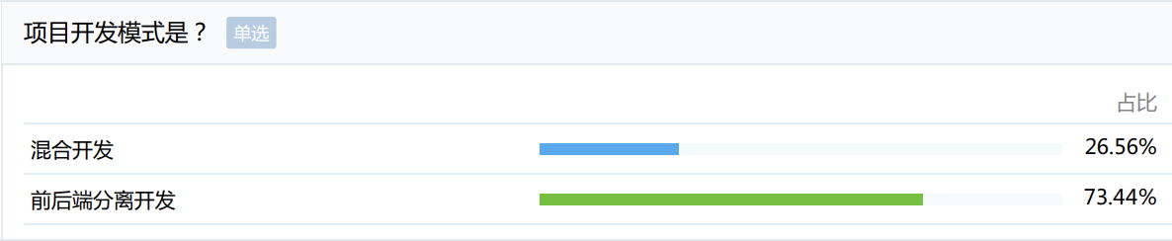
Web 网站的开发模式
浏览器
前端服务器
后端服务器
数据库服务器
请求
前端程序
Java程序
响应
请求
请求
响应
响应
前后端分离开发
浏览器
后端服务器
数据库服务器
请求
前端+Java程序
请求
数据
响应
页面代码(含数据)
响应
前端代码
混合开发

Slide 13
Web 网站的开发模式
浏览器
前端服务器
后端服务器
数据库服务器
前端程序
Java程序
请求
响应
请求
请求
响应
响应
前后端分离开发

Slide 14
什么是 Web ？
Web：全球广域网，也称为万维网(www World Wide Web)，能够通过浏览器访问的网站。
web网站工作流程
web开发
课程安排

Slide 15

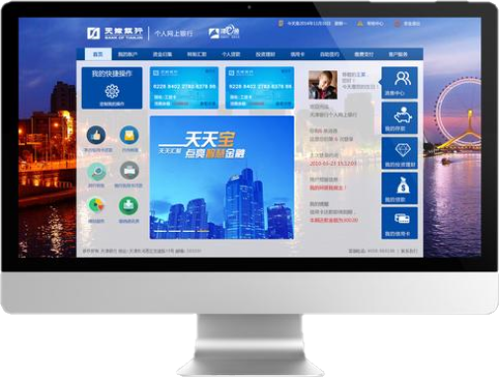
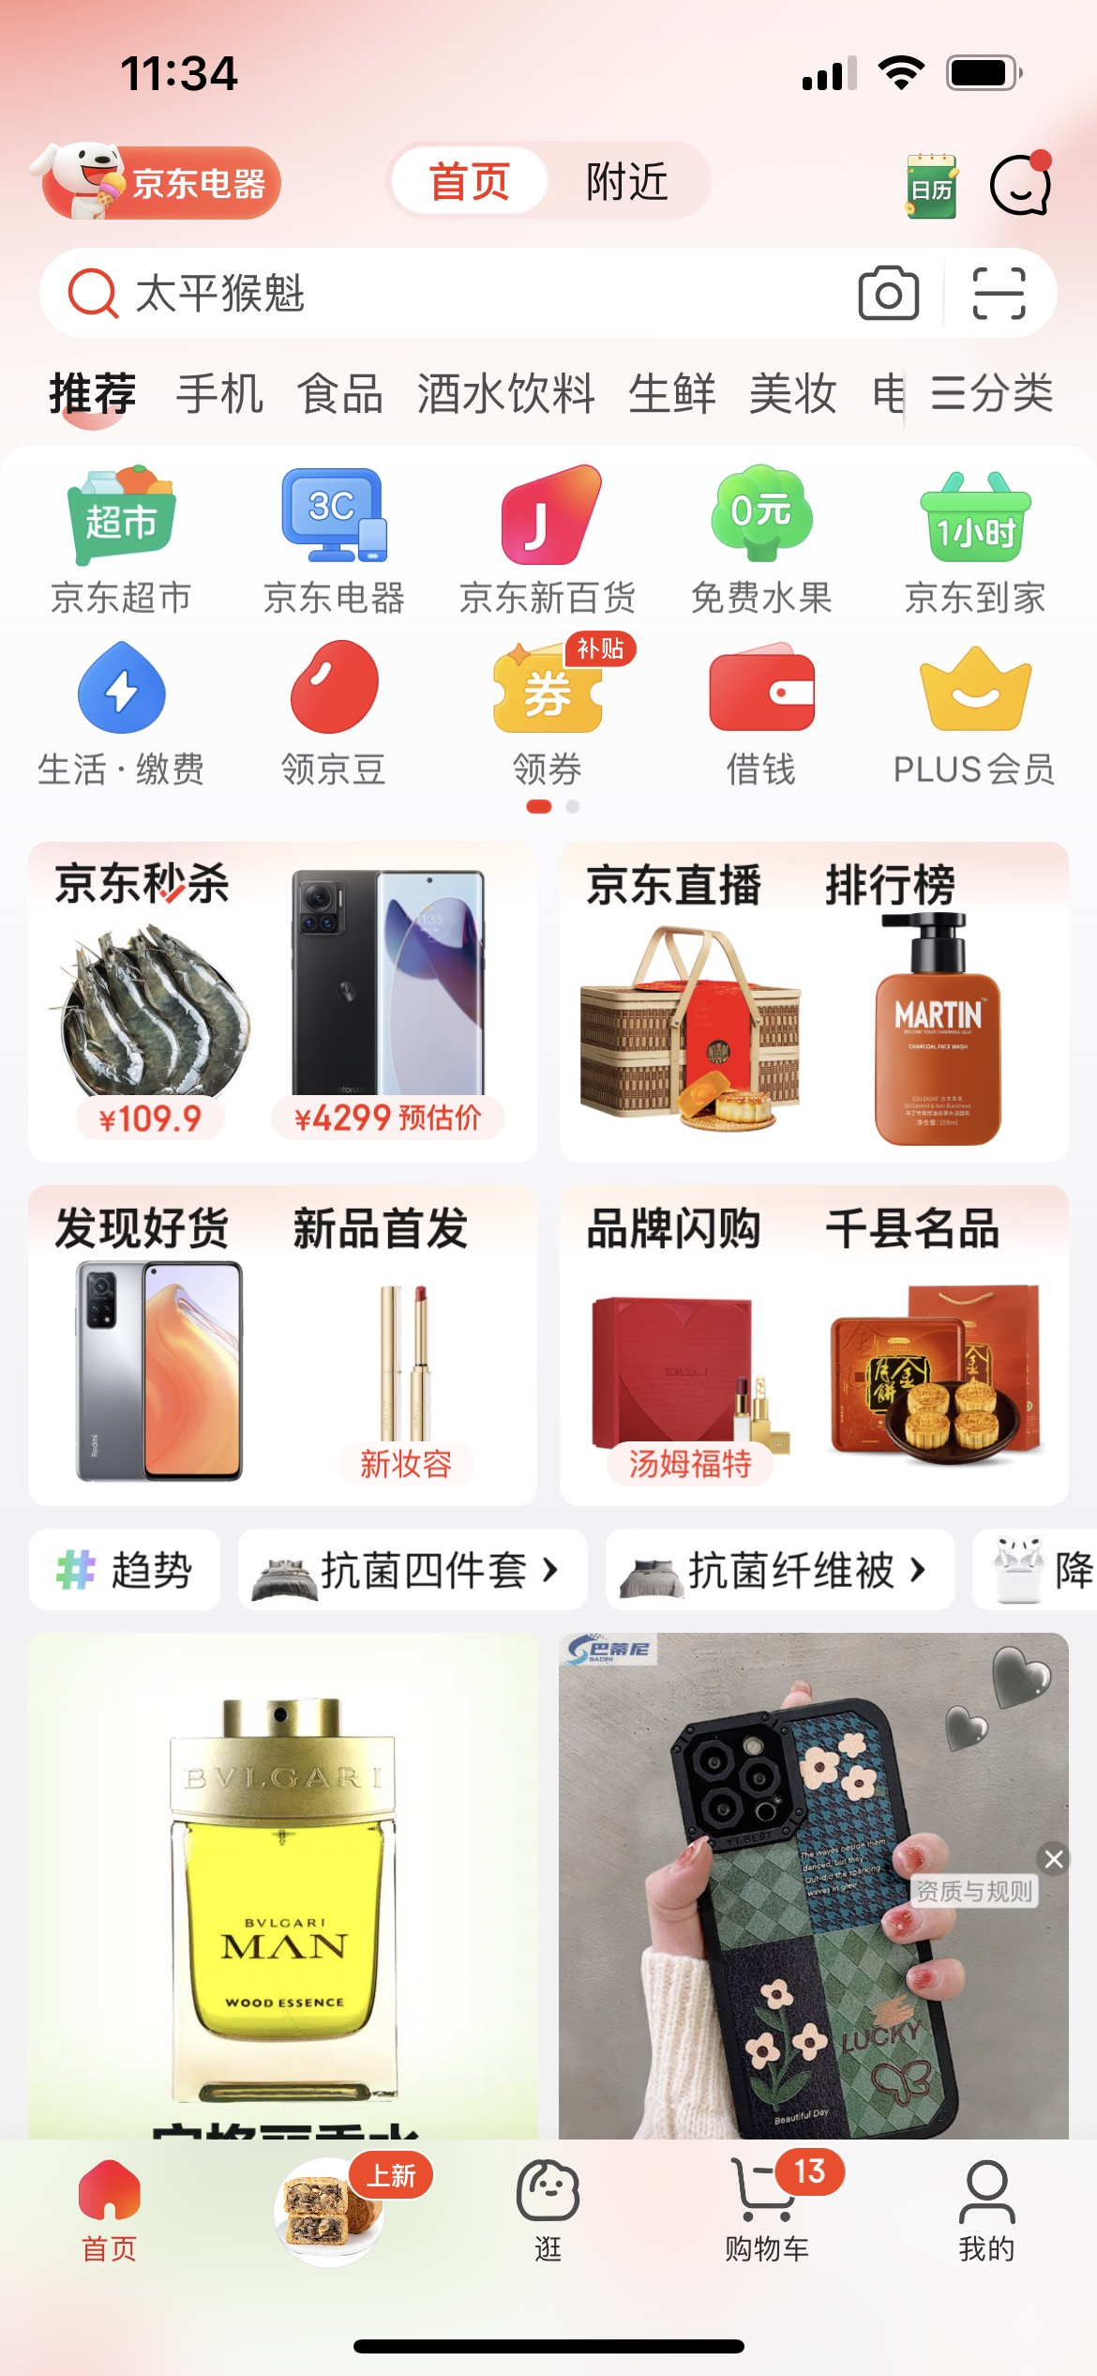

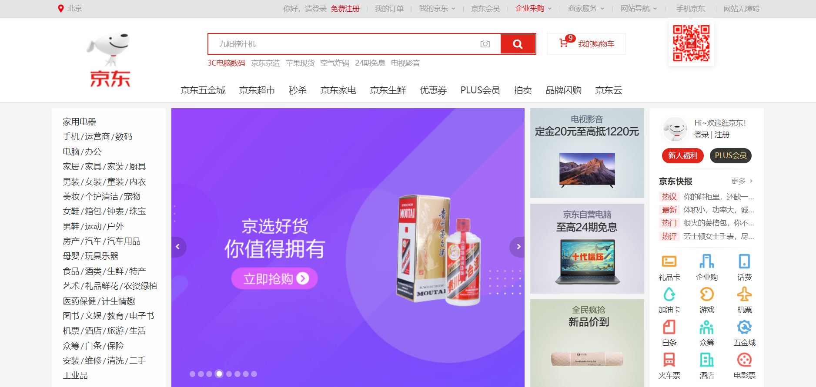
Web开发课程安排
前端Web开发
HTML、CSS、JavaScript
Vue、Element、Nginx
浏览器
前端服务器
后端服务器
数据库服务器
前端程序
Java程序
请求
后端Web开发
响应
Maven
SpringBoot Web 基础篇
MySQL
SpringBoot Mybatis
SpringBoot Web开发篇
SpringBoot Web进阶篇
请求
请求
响应
响应

Slide 16
Web 前端开发

